Slide 1






PHÒNG GIÁO DỤC VÀ ĐÀO TẠO QUẬN LONG BIÊN
TRƯỜNG TIỂU HỌC PHÚC LỢI
TOÁN
ÔN TẬP PHÉP CỘNG, PHÉP TRỪ ( KHÔNG NHỚ) TRONG PHẠM VI 100

Slide 2



non
Ong
học
việc
The little bee

Slide 3


25 - 10 = ?
A. 15
B. 16
C. 14
D. 13

Slide 4
25 - 20 = ?
A. 6
B. 5
C. 4
D. 3

Slide 5
10 - 5 = ?
A. 4
B. 5
C. 3
D. 2

Slide 6





Bài 5:
Ôn tập phép cộng, phép trừ (không nhớ) trong phạm vi 100

Slide 7



Tiết 1
Notes:
Bài giảng được thiết kế bởi: Phạm Duyên

Slide 8

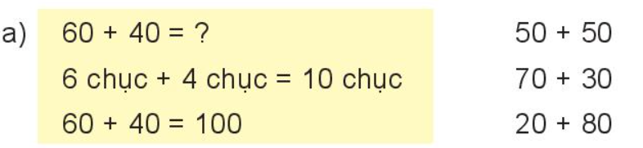
1. Tính nhẩm (theo mẫu)
50 + 50 = ?
5 chục + 5 chục = 10 chục
50 + 50 = 100
70 + 30 = ?
7 chục + 3 chục = 10 chục
70 + 30 = 100
20 + 80 = ?
2 chục + 8 chục = 10 chục
20 + 80 = 100

Slide 9
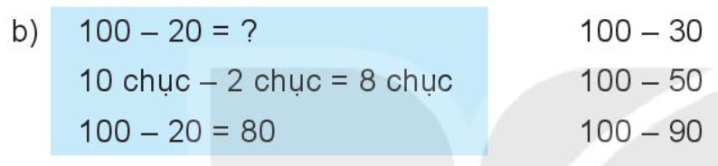
100 - 20 = ?
10 chục - 2 chục = 8 chục
100 - 20 = 80
100 - 50 = ?
10 chục - 5 chục = 5 chục
100 - 50 = 50
100 - 90 = ?
10 chục - 9 chục = 1 chục
100 - 90 = 10

Slide 10

2. Đặt tính rồi tính
35
4
－
39
52
37
－
89
68
6
－
62
79
55
－
24
+
+
-
-

Slide 11
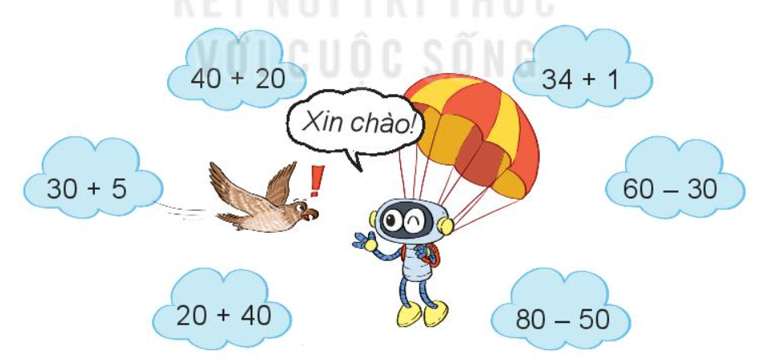
3. Hai phép tính nào dưới đây có cùng kết quả

Slide 12


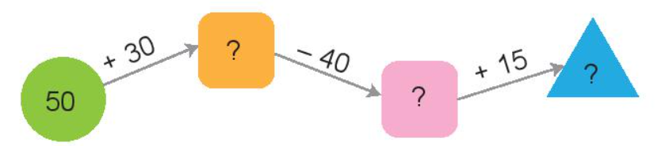
80
55
40

Slide 13
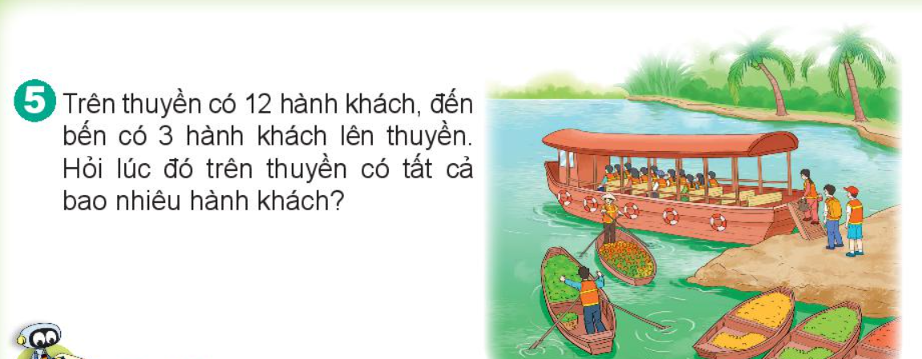
Bài giải
Trên thuyền có tất cả số hành khách là:
12 + 3 = 15 (hành khách)
Đáp số: 15 hành khách

Slide 14

CHÀO TẠM BIỆT

